Slide 1
REDES NEURAIS
https://scikit-learn.org/stable/modules/neural_networks_supervised.html

Slide 2
Rede Perceptron Multicamadas
Perceptron Multicamadas (MLP) é um algoritmo de aprendizado supervisionado que aprende uma função treinando em um conjunto de dados, onde é o número de dimensões para entrada e é o número de dimensões para saída. Dado um conjunto de características e um alvo, ele pode aprender um aproximador de funções não-linear para classificação ou regressão. É diferente da regressão logística, pois entre a camada de entrada e a camada de saída, pode haver uma ou mais camadas não-lineares, chamadas camadas ocultas. A Figura 1 mostra um MLP com uma camada oculta e saída escalar.

Slide 3
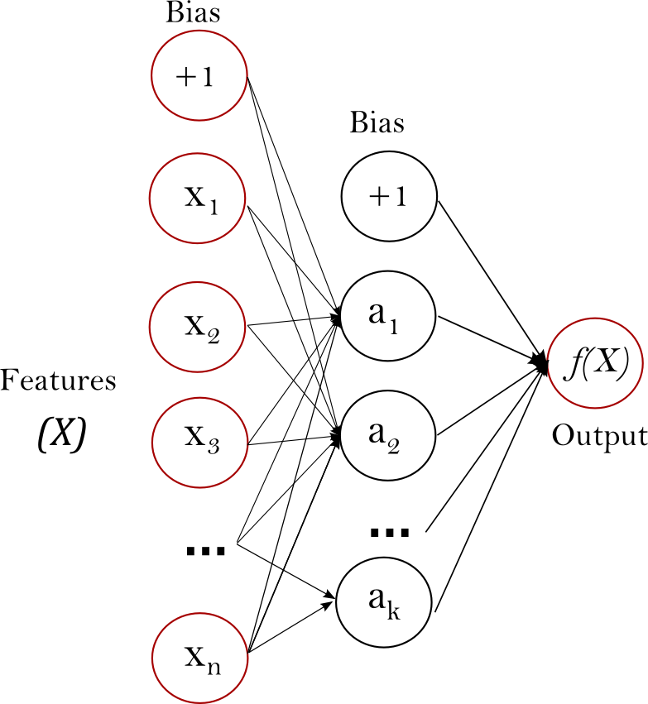

Slide 4
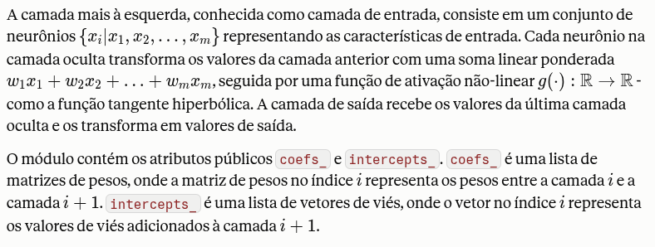

Slide 5
Classificação
A classe MLPClassifier implementa um algoritmo de perceptron multicamadas (MLP) que treina usando Retropropagação.
O MLP treina em dois arrays: array X de tamanho (n_samples, n_features), que contém as amostras de treinamento representadas como vetores de características em ponto flutuante; e array y de tamanho (n_samples,), que contém os valores alvo (rótulos de classe) para as amostras de treinamento:
from sklearn.neural_network import MLPClassifier
X = [[0., 0.], [1., 1.]]
y = [0, 1]
clf = MLPClassifier(solver='lbfgs', alpha=1e-5,
hidden_layer_sizes=(5, 2), random_state=1)
clf.fit(X, y)

Slide 6
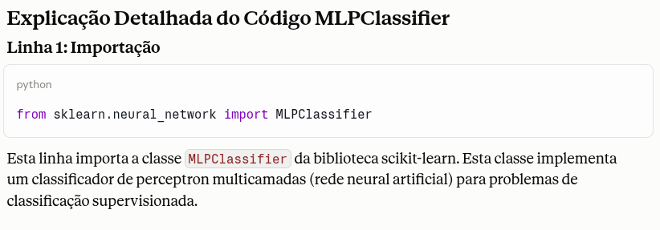

Slide 7
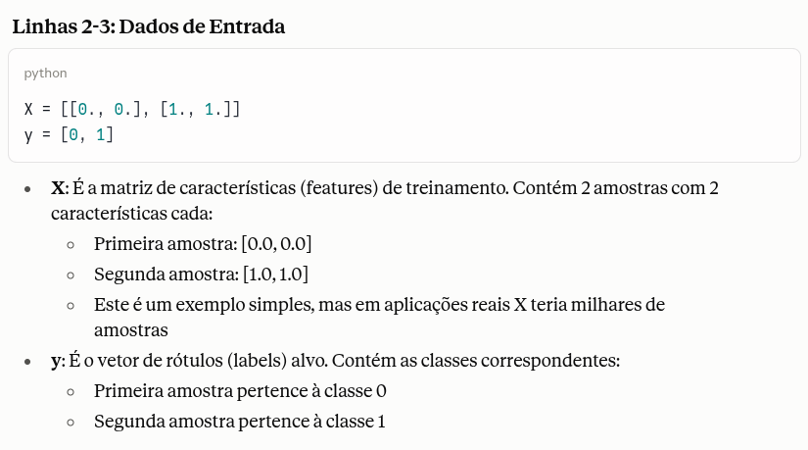

Slide 8
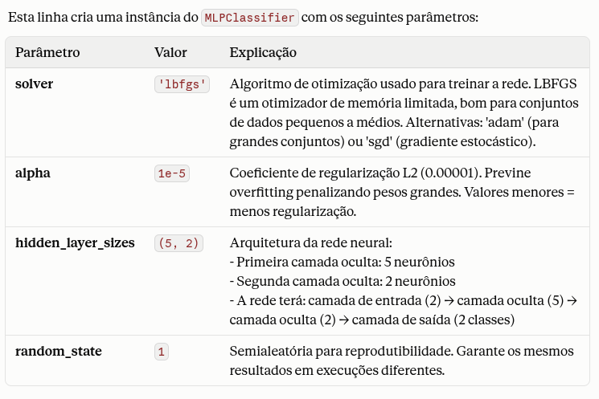

Slide 9
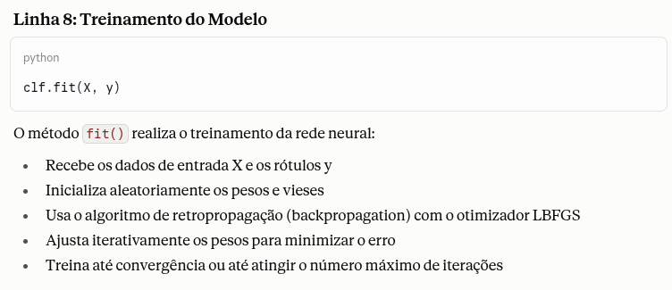

Slide 10
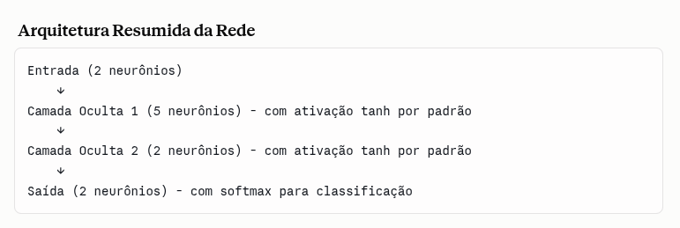

Slide 11
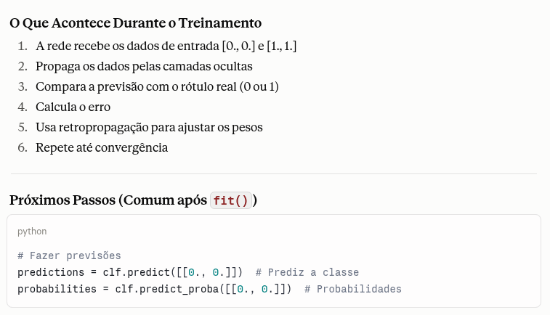

Slide 12
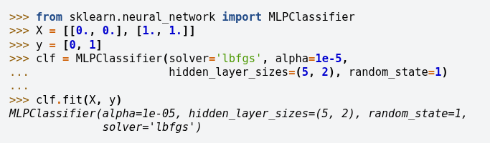


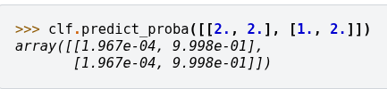

Slide 13
